Slide 1
Канада
Презентация по окружающему миру
учителя 2 «Б» класса СОШ «Перспектива»
Нагорнюк Елены Николаевны
2014 год

Slide 2
Канада
Канада крупнейшая страна Северной Америки. По размерам территории Канада занимает второе место после России. Столица Канады Оттава.

Slide 3
Границы Канады
Канада занимает 1/12 часть земной суши и имеет самую протяженную береговую линию, равную 3 экваторам. На юге и северо-западе она граничит с США. «Граница» с Россией – самая короткая, так как представляет собой просто точку – Северный полюс. Омывается Канада Северным Ледовитым, Атлантическим и Тихим океанами.

Slide 4
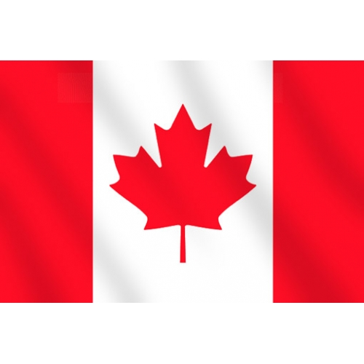
Флаг Канады
Флаг Канады представляет собой прямоугольное полотнище красного цвета с белым квадратом посередине, на который помещено изображение красного кленового листа. Красные полосы по бокам символизируют два океана — Тихий и Атлантический, которыми с двух сторон омывается Канада. Кленовый лист подчёркивает единство нации.

Slide 5
Растительность
Северные острова Канады практически целый год покрыты снегом. Север материковой части страны заняты тундровой растительностью - карликовыми деревьями, мхами, лишайниками и травами.
Полярная ива

Slide 6
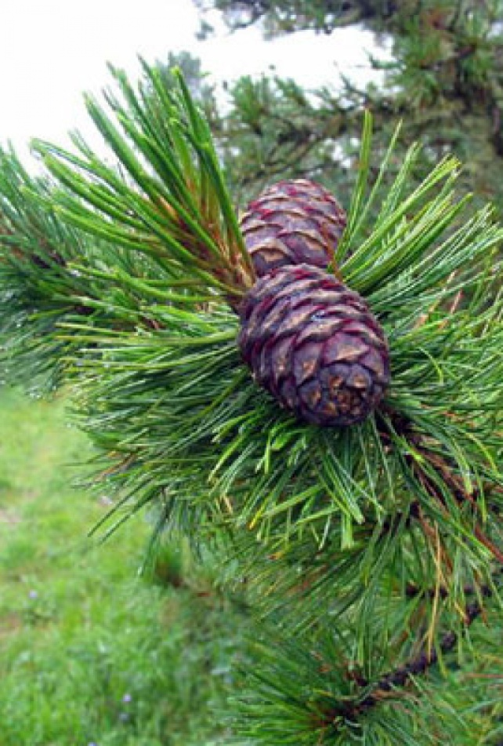
Растительность
Лиственница
Южнее простирается тайга, где преобладают хвойные деревья: ели, сосна, лиственница, кедр и туя.
Кедр

Slide 7
Растительность
Южнее тайги в восточной части Канады расположены широколиственные леса с преобладанием тополя, дуба, клёна, ольхи, берёзы и ивы.
Ольха

Slide 8
Растительность
В западной части страны простирается степная зона, которую в Северной Америке называют прериями. В основном она занята сельскохозяйственными угодьями.

Slide 9
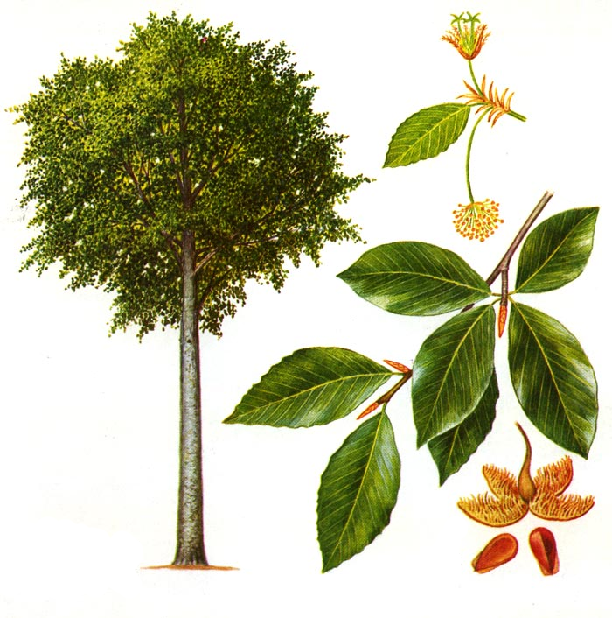
Растительность
На южных границах Канады растут земляничное дерево и дуб, а в районе Ниагары - американский вяз, сосна, дуб, каштан и бук. Климат этих районов позволяет выращивать виноград, абрикосы и персики.
Земляничное дерево
Бук

Slide 10
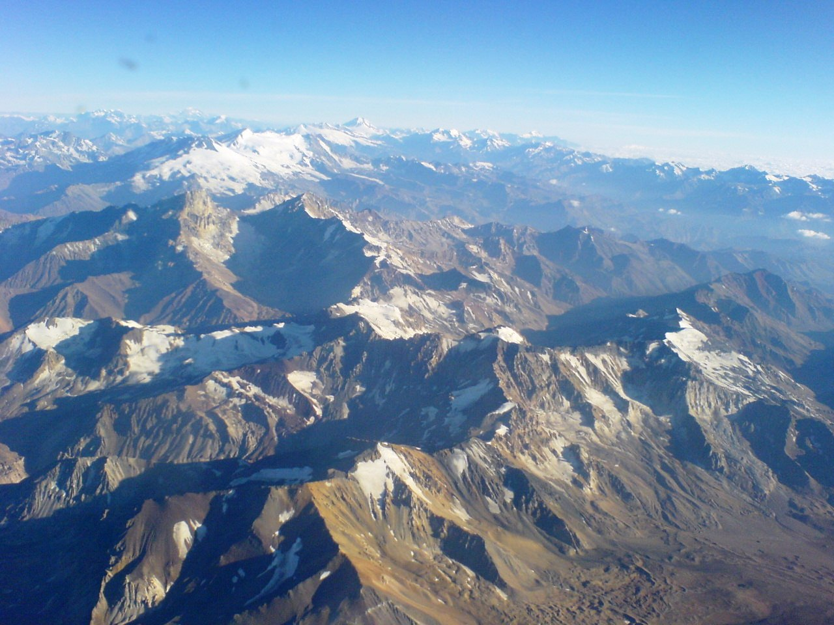
Кордилье́ры
Западная окраина Канады занята горной системой Кордильер. Это величайшая по протяженности горная система земного шара, простирающаяся вдоль западных окраин Северной и Южной Америки.

Slide 11
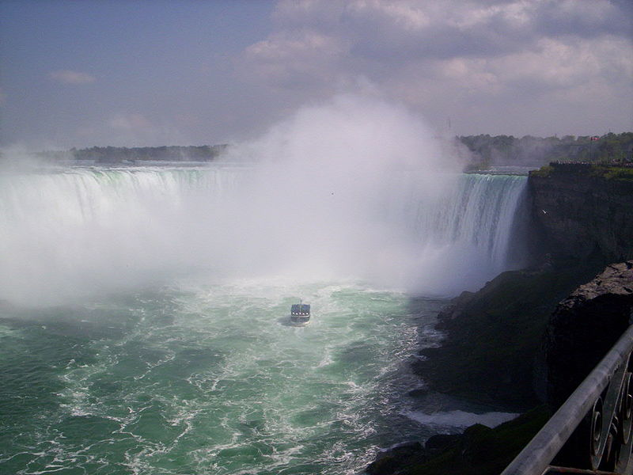
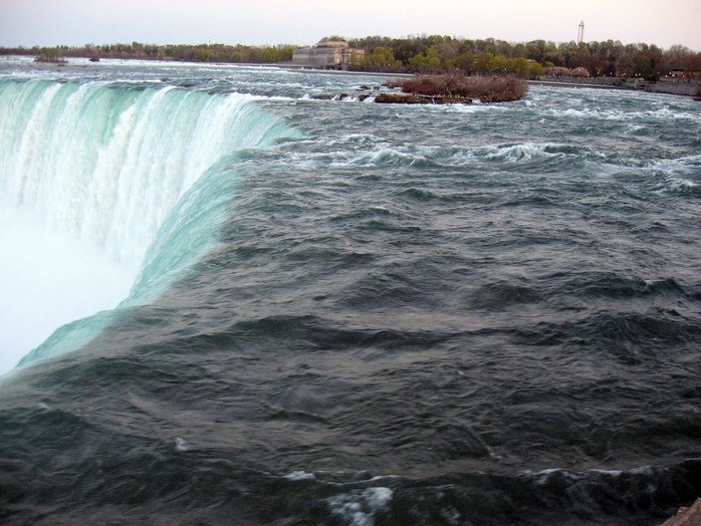
Ниагарский водопад
Ниагарский водопад — комплекс водопадов на реке Ниагара, отделяющей американский штат Нью-Йорк от канадской провинции Онтарио. Хотя перепад высот и не очень велик, водопады очень широки, и по объёму проходящей через него воды Ниагарский водопад — самый мощный в Северной Америке.

Slide 12
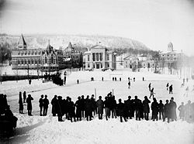
Хоккей
А еще Канада известна как родина хоккея. Традиционно местом рождения хоккея считается Монреаль, здесь, прикрепляя резаки для сыра к своим ботинкам, канадцы играли в эту игру на многочисленных замерзших реках и озерах.

Slide 13
Конец
Спасибо за внимание!

